Slide 1
KAA-2020
Ковалев Александр
ПОИТ-4
2 курс

Slide 2
Язык KAA-2020
KAA-2020 - компилируемый язык программирования высокого уровня со статической типизацией, который поддерживает следующие парадигмы программирования: процедурное, модульное, структурное программирование.
Язык может быть использован в следующих целях:
Как инструмент обучения построению примитивных алгоритмов;
Для выполнения простых математических вычислений.

Slide 3
Основные особенности KAA-2020
✅Возможность подсветки синтаксиса в приложении Notepad++
✅Управление выводом отладочной информации транслятора
KAA-2020 при помощи ключей
✅Наличие манипуляторов вывода
✅Возможность корректного выполнения вложенных циклов
✅Наличие одной директивы препроцессора
✅Трансляция на язык ассемблера
✅Наличие двух операторов преобразования типа

Slide 4
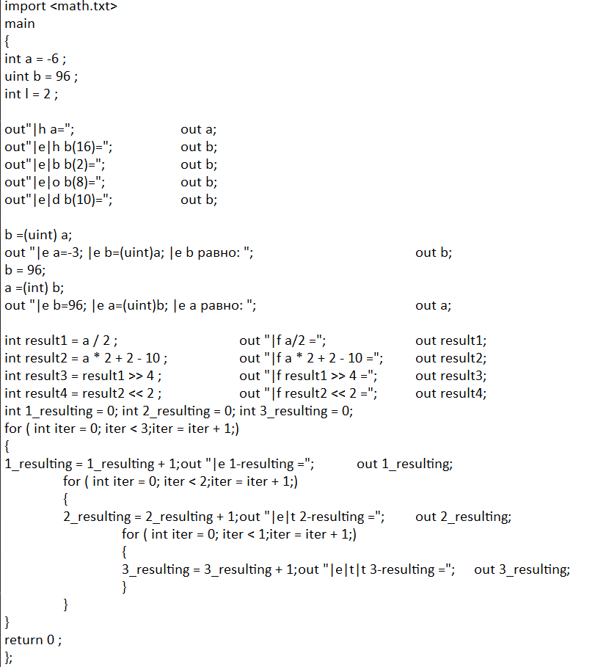
Пример
Продемонстрируем особенности языка на данном примере

Slide 5
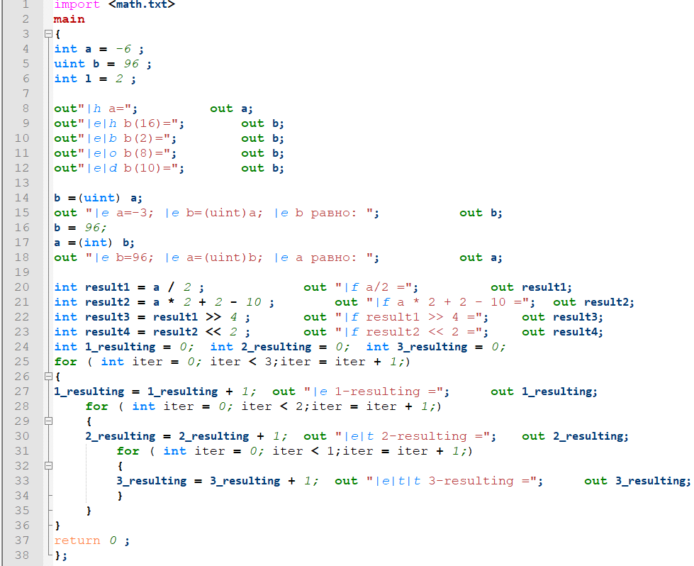
Подсветка синтаксиса
При написании кода на языке KAA-2020 в приложении Notepad++ присутствует возможность включения подсветки синтаксиса языка.
Это осуществляется путём перехода по вкладке «Синтаксисы», пункт «Задать свой синтаксис». В открытом окне необходимо выбрать кнопку «Импортировать». Далее, необходимо выбрать файл
«KAA-2020_sint.xml», который является дополнением к основному приложению транслятора.

Slide 6
Ключи
Транслятор языка KAA-2020 поддерживает приём в качестве параметров трёх ключей, влияющих на объём отладочной информации, выводимой на консоль и в текстовые файлы:
/SIN – вывод трассировки синтаксического разбора и правил в консоль (по умолчанию – только в протокол);
/PN – вывод в два текстовых файла результата работы преобразователя выражений в польскую нотацию;
/СT – вывод в консоль времени выполнения отдельных стадий работы транслятора.

Slide 7

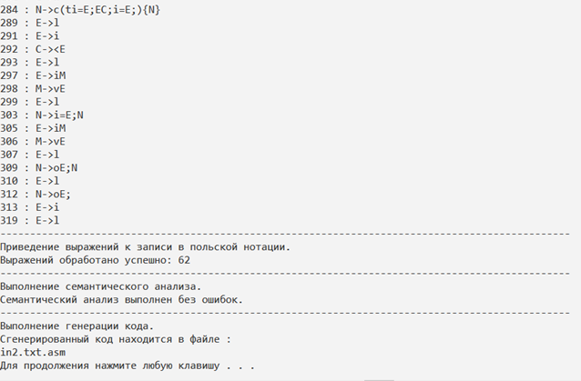
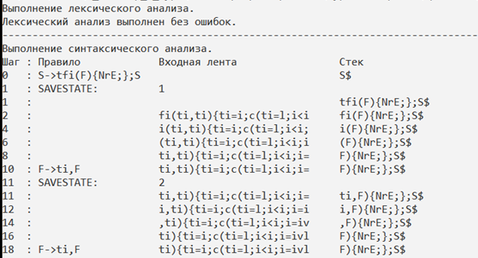

Slide 8

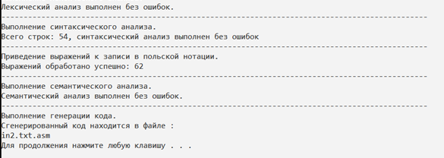
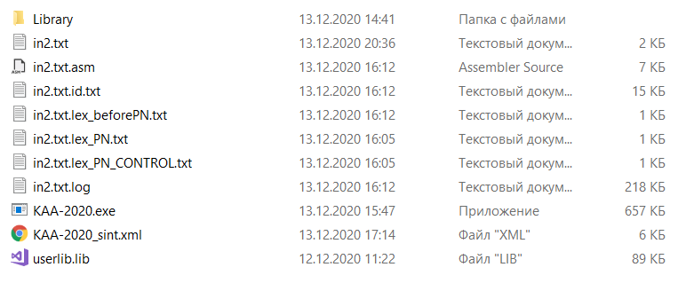

Slide 9
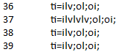
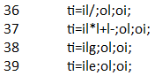
Содержимое файла «in2.txt.lex_PN.txt» (фрагмент)
Содержимое файла «in2.txt.lex_PN_CONTROL.txt» (фрагмент)

Slide 10

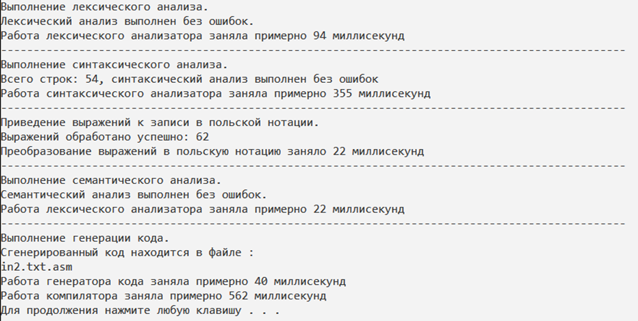

Slide 11
Манипуляторы вывода
Язык поддерживает вывод значений в соответствии с используемыми манипуляторами вывода. Всего в языке присутствует 7 манипуляторов вывода:
Манипулятор | Описание
|e | Постановка символа перевода на строку
|d | Установка режима вывода целочисленных значений: десятичный
|t | Постановка символа табуляции
|b | Установка режима вывода целочисленных значений: двоичный
|h | Установка режима вывода целочисленных значений: шестнадцатеричный
|f | Постановка разделителя строк
|o | Установка режима вывода целочисленных значений: восьмеричный

Slide 12
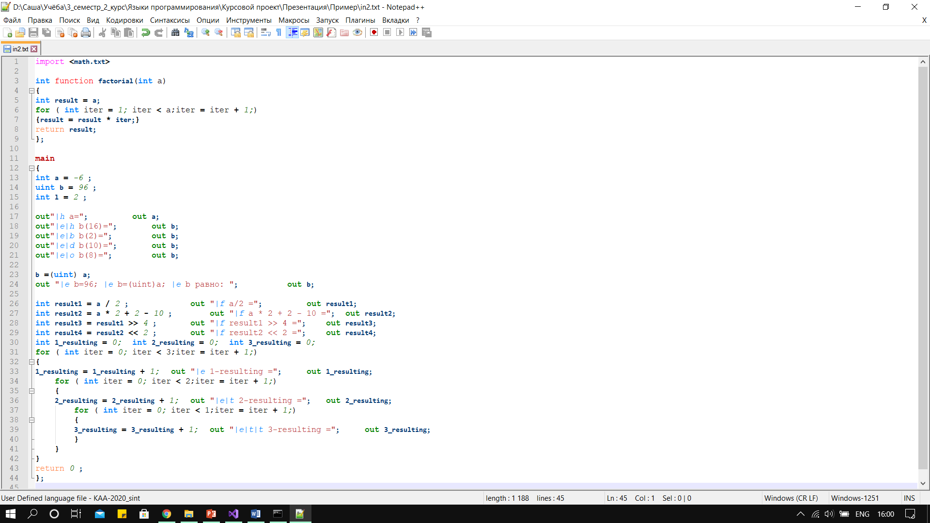
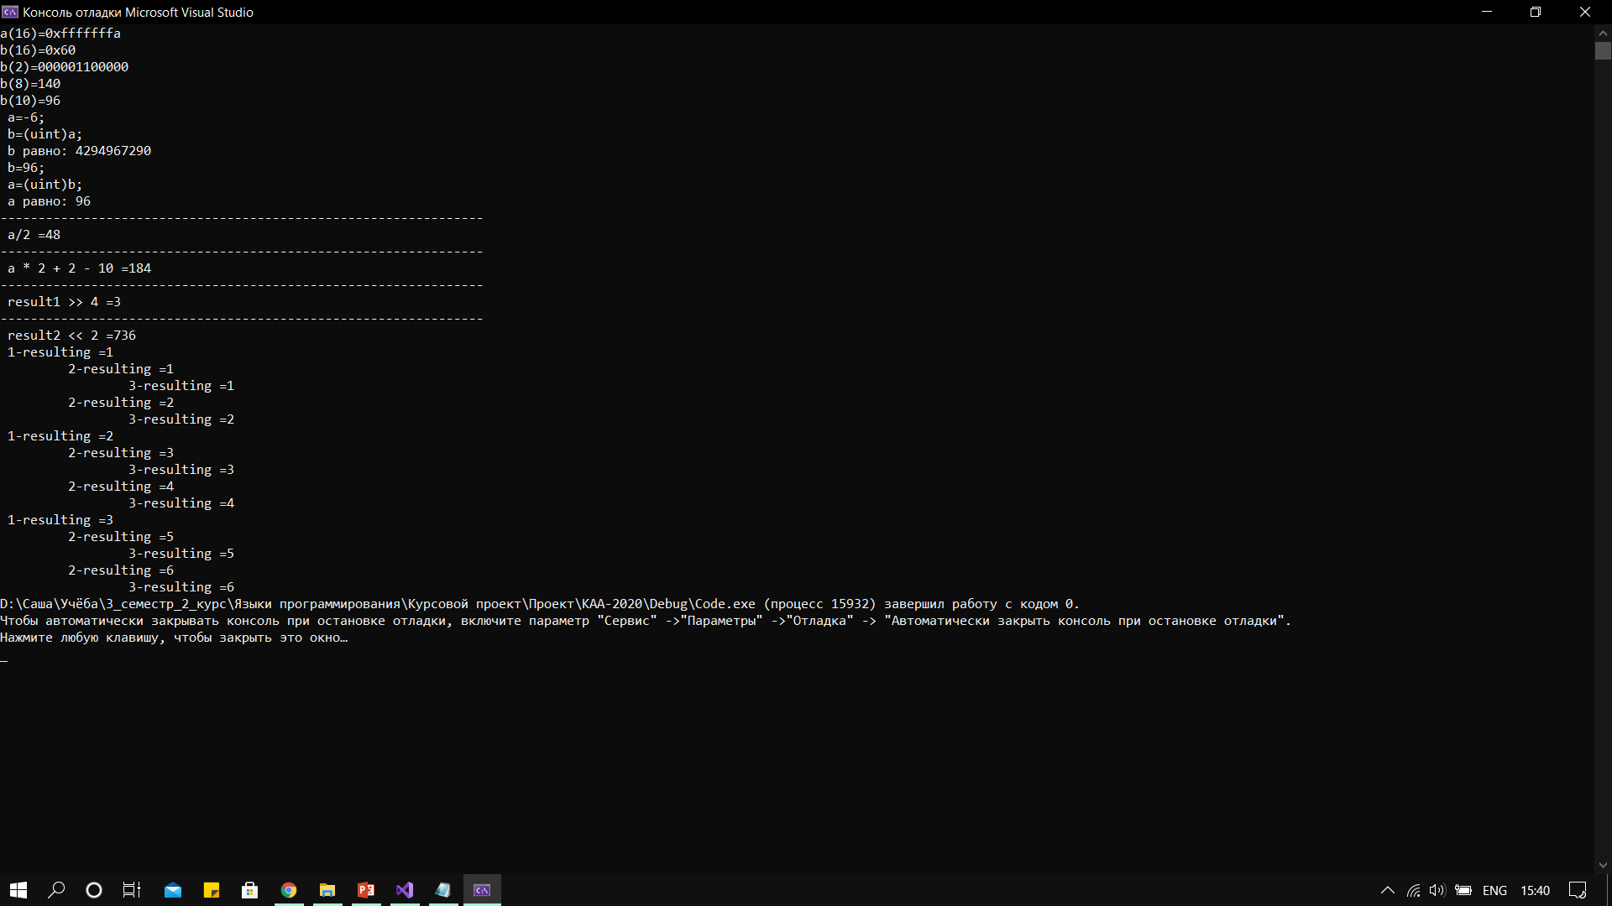

Slide 14
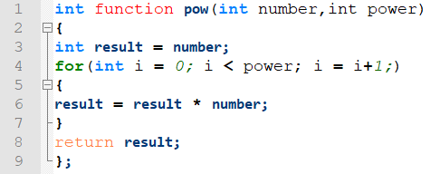
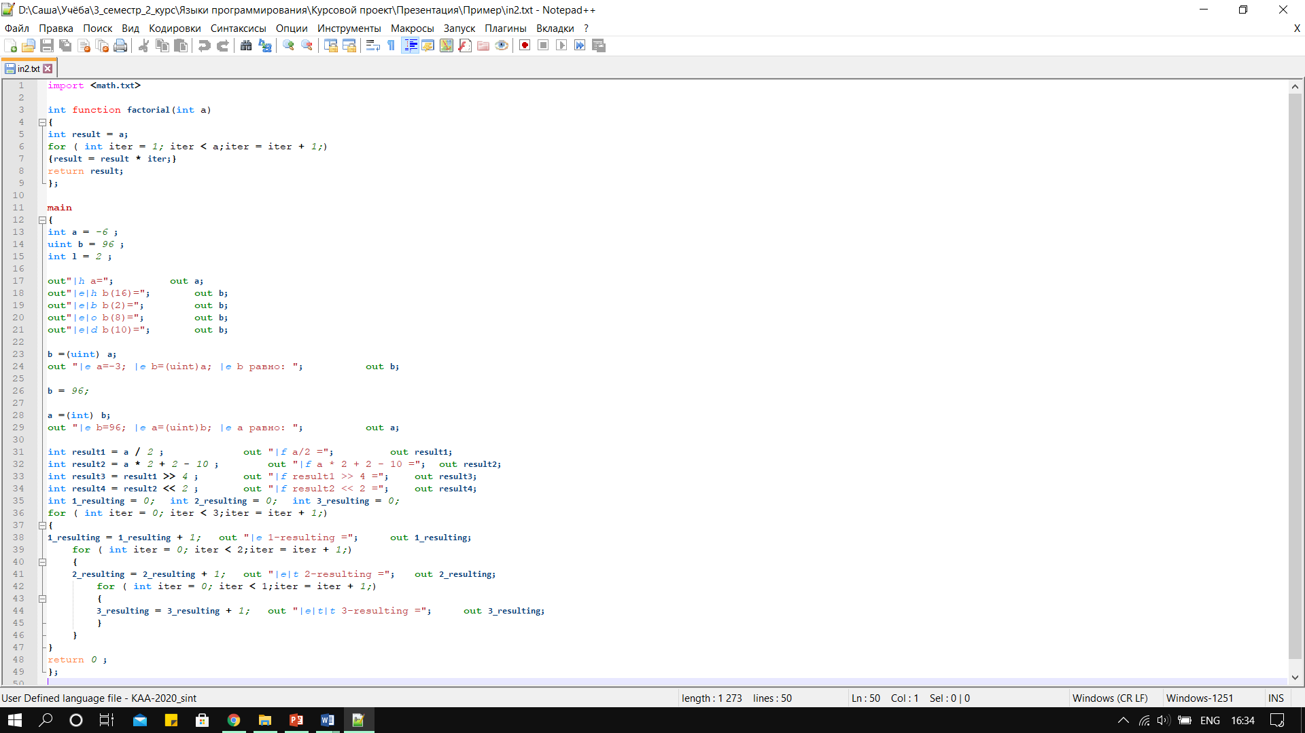
Директива препроцессора import
В языке присутствует возможность использования директивы препроцессора import, позволяющая ещё до стадии лексического анализа «вставить» в исходных код программы текст из другого файла с кодом.
Синтаксис данной директивы следующий:
import < <имя текстового файла> >
Содержимое файла «math.txt»

Slide 15
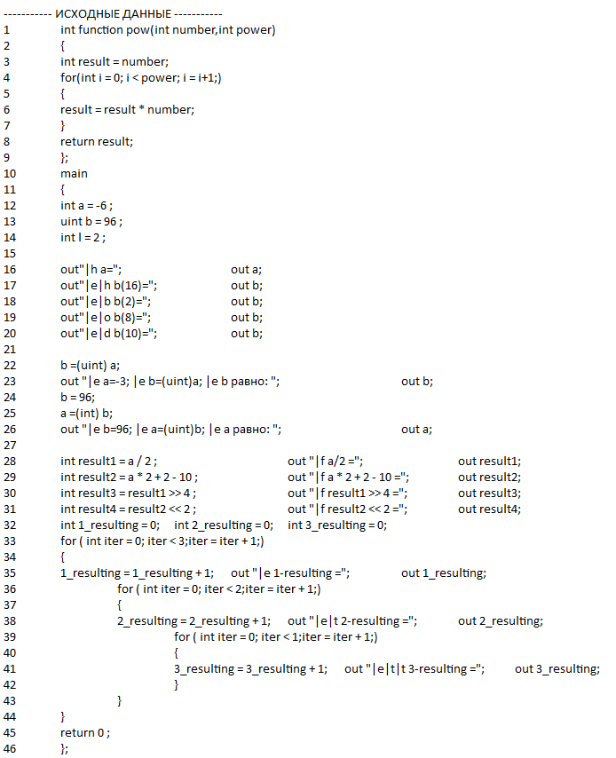
В итоге содержимое файла «math.txt» было помещено в начало файла с исходным кодом. При этом директива import может быть употреблена в любом месте текста исходного кода.

Slide 16
Преобразование типов
Язык KAA-2020 поддерживает два оператора преобразования типов:
Оператор | Характеристика преобразования | Логика преобразования
(uint) <int> | Явное преобразование int в uint | число со знаком '-' -> беззнаковое число число со знаком '+' -> беззнаковое число
(int) <uint> | Явное преобразование uint в int | Положительное число -> число со знаком '+'

Slide 17
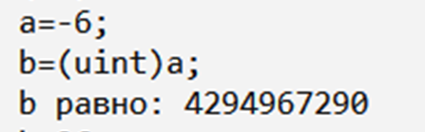
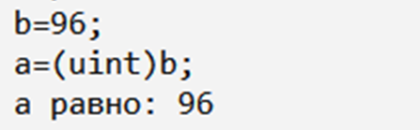

Slide 18
Спасибо за внимание!

